Slide 1
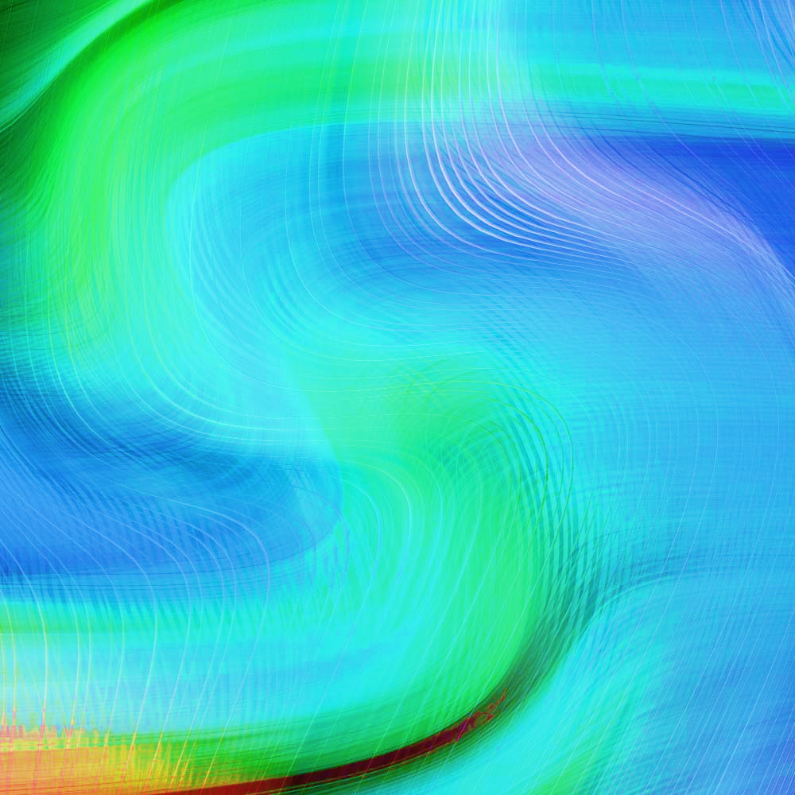
高等数学
第八版
同济大学数学科学学院 编

Slide 2
第九章 多元函数微分法及其应用
一元函数
多元函数
注意
善于类比
区别异同
微分学
微分学

Slide 3

目 录
CONTENTS
第九章
第一节 多元函数的基本概念
第二节 偏导数
第三节 全微分
第四节 多元复合函数的求导法则
第五节 隐函数的求导公式
第六节 多元函数微分学的几何应用
第七节 方向导数与梯度
第八节 多元函数的极值及其求法
第九节 二元函数的泰勒公式
第十节 最小二乘法

Slide 4
第四节 多元复合函数的求导法则
一、一元函数与多元函数复合的情形
二、多元函数与多元函数复合的情形
三、其他情形
四、全微分形式不变性

Slide 5





回顾：
一元复合函数
$$y=f(u), u=φ(x)$$
$$y$$
$$\frac{dy}{dx}=\frac{dy}{du}⋅\frac{du}{dx}$$
$$u$$
链式求导法则
$$x$$
微分法则
$$dy=f^{′}(u)du=f^{′}(u)φ^{′}(x)dx$$
推广到多元复合函数

Slide 6


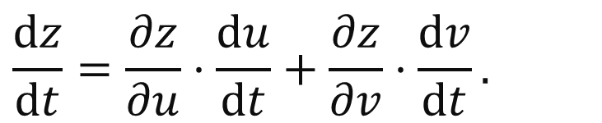







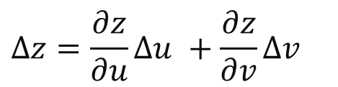

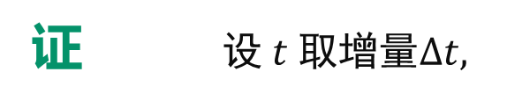

第九章 多元函数微分法及其应用
一、一元函数与多元函数复合的情形
定理1
若函数
$$u=φ\left(t\right), v=ψ\left(t\right)在点 t 可导,$$
$$z=f(u,v)$$
$$在点(u,v)$$
处偏导连续,
则复合函数
$$z=f\left[φ(t),ψ(t)\right]$$
在点$t$ 可导,
且有链式法则
$$z$$
$$\frac{dz}{dt}=\frac{∂​z}{∂​u}⋅\frac{du}{dt}+\frac{∂​z}{∂​v}⋅\frac{dv}{dt}.$$
$$u v$$
证 设 $t$ 取增量$Δt$,
则相应中间变量
$$t$$
$$t$$
有增量$Δu\text{,} Δv\text{,}$
$$Δz=\frac{∂z}{∂u}Δu +\frac{∂z}{∂v}Δv$$
$$(ρ=\sqrt{(Δ​u)^{2}+(Δ​v)^{2}} ).$$
$$+o(ρ)$$
第四节 多元复合函数的求导法则

Slide 7

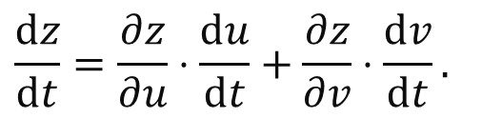

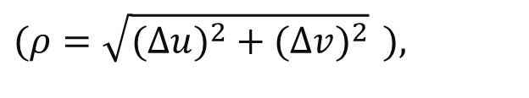
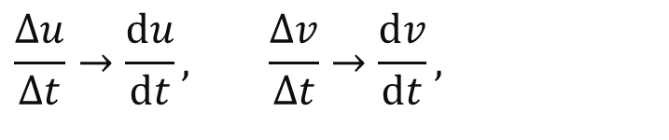




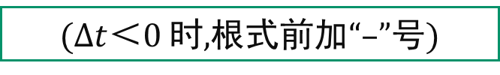
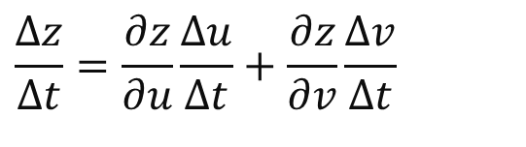





$$\frac{Δz}{Δt}=\frac{∂z}{∂u}\frac{Δu}{Δt}+\frac{∂z}{∂v}\frac{Δv}{Δt}$$
$$+\frac{o(ρ)}{Δt}$$
$$(ρ=\sqrt{(Δ​u)^{2}+(Δ​v)^{2}} ),$$
$$令Δt→0,$$
$$则有Δu→0, Δv→0,$$
$$\frac{Δ​u}{Δ​t}→\frac{d​u}{d​t}, \frac{Δ​v}{Δ​t}→\frac{d​v}{d​​t},$$
$$z$$
$$u v$$
$$\sqrt{(\frac{Δu}{Δt})^{2}+(\frac{Δv}{Δt})^{2}}$$
$$\frac{o(ρ)}{Δt}$$
$$=\frac{o(ρ)}{ρ}$$
$$→0,$$
$$t$$
$$t$$
($Δt$＜0 时,根式前加$“$–”号)
$$\frac{dz}{dt}=\frac{∂​z}{∂​u}⋅\frac{du}{dt}+\frac{∂​z}{∂​v}⋅\frac{dv}{dt}.$$
( 全导数公式 )
证毕

Slide 8

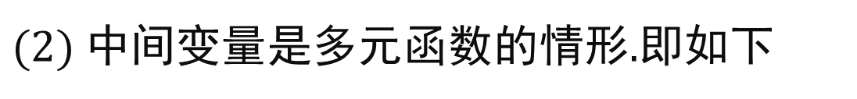



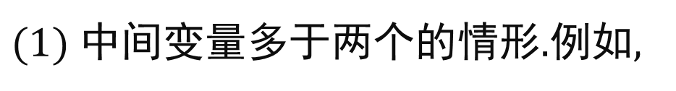






推广:
设下面所涉及的函数与定理1有相类似的条件.
$(1)$ 中间变量多于两个的情形.例如,
$$z$$
$$z=f(u,v,w),$$
$$u=φ(t),v=ψ(t),w=ω(t).$$
$$u v w$$
$$\frac{dz}{dt}=$$
$$\frac{∂z}{∂u}⋅\frac{du}{dt}$$
$$+\frac{∂z}{∂v}⋅\frac{dv}{dt}$$
$$+\frac{∂z}{∂w}⋅\frac{dw}{dt}$$
$$t t t$$
$$=f_{1}^{′}φ^{′}+f_{2}^{′}ψ^{′}+f_{3}^{′}ω^{′}.$$
( 全导数公式 )
$(2)$ 中间变量是多元函数的情形.即如下

Slide 9





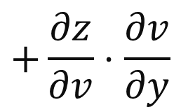


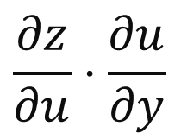


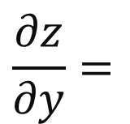

第九章 多元函数微分法及其应用
二、多元函数与多元函数复合的情形
定理2
$$若函数u=φ(x,y),v=ψ​(x,y)在点(x,y)具有对x及对y的偏$$
$$导数,$$
$$函数 z=f\left(u,v\right)在对应点 \left(u,v\right) 具有连续偏导数,$$
$$则复合函数z=f\left[φ(x,y), ψ (x,y)\right]在点(x,y)的两个偏导数$$
都存在$,$且有链式法则
$$z$$
$$\frac{∂z}{∂x}=$$
$$\frac{∂z}{∂u}⋅\frac{∂u}{∂x}$$
$$+\frac{∂z}{∂v}⋅\frac{∂v}{∂x}$$
$$=f_{1}^{′}φ_{1}^{′}+f_{2}^{′}ψ_{1}^{′},$$
$$u v$$
$$\frac{∂z}{∂y}=$$
$$\frac{∂z}{∂u}⋅\frac{∂u}{∂y}$$
$$+\frac{∂z}{∂v}⋅\frac{∂v}{∂y}$$
$$x y x y$$
$$=f_{1}^{′}φ_{2}^{′}+f_{2}^{′}ψ_{2}^{′}.$$
第四节 多元复合函数的求导法则

Slide 10
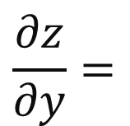




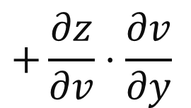





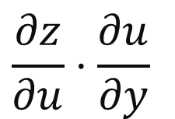
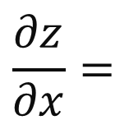
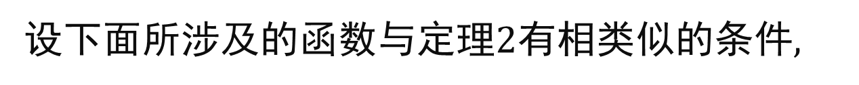



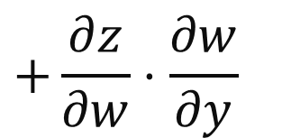
类似地推广:
例如,
设下面所涉及的函数与定理2有相类似的条件$,$
$$z=f(u, v,ω),$$
$$u$$
$$u=φ(x,y), v=ψ​(x,y), w=ω​(x,y),$$
$$x$$
$$z$$
$$v$$
$$则复合函数z=f\left[φ(x,y), ψ (x,y),ω(x,y)\right],$$
$$y$$
$$w$$
求偏导数的链式法则
$$\frac{∂​z}{∂​x}=$$
$$\frac{∂​z}{∂​u}⋅\frac{∂​u}{∂​x}$$
$$+\frac{∂​z}{∂​v}⋅\frac{∂​v}{∂​x}$$
$$+\frac{∂​z}{∂​w}⋅\frac{∂​w}{∂​x}$$
$$=f_{1}^{′}φ_{1}^{′}+f_{2}^{′}ψ_{1}^{′}+f_{3}^{′}ω_{1}^{′},$$
$$\frac{∂​z}{∂​y}=$$
$$\frac{∂​z}{∂​u}⋅\frac{∂​u}{∂​y}$$
$$+\frac{∂​z}{∂​v}⋅\frac{∂​v}{∂​y}$$
$$+\frac{∂​z}{∂​w}⋅\frac{∂​w}{∂​y}$$
$$=f_{1}^{′}φ_{2}^{′}+f_{2}^{′}ψ_{2}^{′}+f_{3}^{′}ω_{2}^{′}.$$

Slide 11
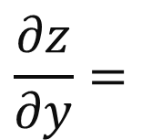

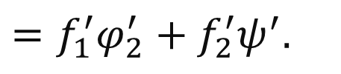




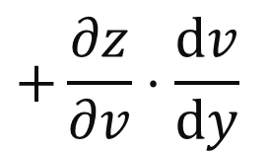





第九章 多元函数微分法及其应用
三、其他情形
定理3
$$若函数u=φ(x,y)在点(x,y)具有对x及对y的偏导数,函数$$
$$v=ψ(y)在点y可导,$$
$$函数z=f(u, v)在对应点(u, v)具有$$
$$连续偏导数,$$
$$则复合函数z=f\left[φ(x,y),ψ (y)\right]在点(x,y)的$$
两个偏导数都存在$,$且有链式法则
$$z$$
$$\frac{∂z}{∂x}=$$
$$\frac{∂z}{∂u}⋅\frac{∂u}{∂x}$$
$$=f_{1}^{′}φ_{1}^{′},$$
$$u v$$
$$x y y$$
$$\frac{∂z}{∂y}=$$
$$\frac{∂z}{∂u}⋅\frac{∂u}{∂y}$$
$$+\frac{∂​z}{∂​v}⋅\frac{d​v}{d​y}$$
$$=f_{1}^{′}φ_{2}^{′}+f_{2}^{′}ψ_{ }^{′}.$$
第四节 多元复合函数的求导法则

Slide 12







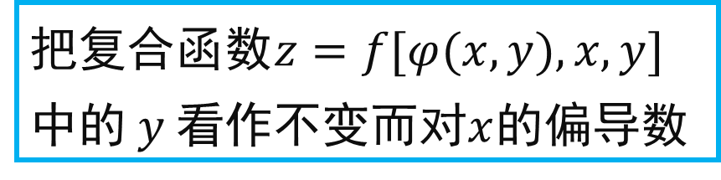
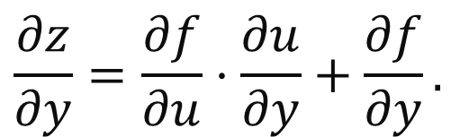

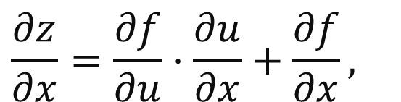





注
特殊地
$$z=f(u,x,y)$$
其中
$$u=φ(x,y)$$
$$z$$
$$z=f[φ(x,y),x,y],$$
$$v=x,$$
$$w=y,$$
即
令
$$u x y$$
$$\frac{∂v}{∂x}=1,$$
$$\frac{∂w}{∂x}=0,$$
$$\frac{∂v}{∂y}=0,$$
$$\frac{∂w}{∂y}=1.$$
$$x y$$
区别类似
$$\frac{∂z}{∂x}=\frac{∂f}{∂u}⋅\frac{∂u}{∂x}+\frac{∂f}{∂x},$$
$$\frac{∂z}{∂y}=\frac{∂f}{∂u}⋅\frac{∂u}{∂y}+\frac{∂f}{∂y}.$$
两者的区别
把$z=f(u,x,y)$中的 $u 及 y$ 看作不变而对$x$的偏导数
把复合函数$z=f[φ(x,y),x,y]$中的$y$ 看作不变而对$x$的偏导数

Slide 13
分段用乘,
分叉用加,
单路全导,
叉路偏导.
多元复合函数求导的口诀

Slide 14





















$$,$$
$$求 \frac{∂z}{∂x}, \frac{∂z}{∂y}.$$
例1 设
$$z=e^{u}\sin{v}, u=xy, v=x+y,$$
解
$$\frac{∂z}{∂x}$$
$$=\frac{∂z}{∂u}⋅\frac{∂u}{∂x}$$
$$+\frac{∂z}{∂v}⋅\frac{∂v}{∂x}$$
$$z$$
$$=e^{u}\sin{v}$$
$$⋅y$$
$$⋅1$$
$$+e^{u}\cos{v}$$
$$=e^{x​y}[y⋅\sin{(}x+y)+\cos{(}x+y)].$$
$$u v$$
$$\frac{∂z}{∂y}$$
$$=\frac{∂z}{∂u}⋅\frac{∂u}{∂y}$$
$$+\frac{∂z}{∂v}⋅\frac{∂v}{∂y}$$
$$x yx y$$
$$⋅x$$
$$⋅1$$
$$=e^{u}\sin{v}$$
$$+e^{u}\cos{v}$$
$$=e^{x​y}[x⋅\sin{(}x+y)+\cos{(}x+y)].$$

Slide 15


















$$,$$
$$求\frac{∂​u}{∂​x}, \frac{∂​u}{∂​y}.$$
例2
$$u=f(x,y,z)=e^{x^{2}+y^{2}+z^{2}}, z=x^{2}\sin{y,}$$
$$\frac{∂u}{∂x}$$
$$=\frac{∂f}{∂x}$$
$$+\frac{∂f}{∂z}⋅\frac{∂z}{∂x}$$
解
$$u$$
$$=2xe^{x^{2}+y^{2}+z^{2}}$$
$$+2ze^{x^{2}+y^{2}+z^{2}}$$
$$⋅2x\sin{y}$$
$$=2​x(1+2x^{2}\sin^{2}{y})e^{x^{2}+y^{2}+x^{4}\sin^{2}{y}}.$$
$$x y z$$
$$\frac{∂u}{∂y}$$
$$=\frac{∂f}{∂y}$$
$$+\frac{∂f}{∂z}⋅\frac{∂z}{∂y}$$
$$x y$$
$$=2ye^{x^{2}+y^{2}+z^{2}}$$
$$+2ze^{x^{2}+y^{2}+z^{2}}$$
$$⋅x^{2}\cos{y}$$
$$=2​(y+x^{4}\sin{y}​\cos{y})e^{x^{2}+y^{2}+x^{4}\sin^{2}{y}}.$$

Slide 16
















$$\frac{dz}{dt}.$$
例3 设
$$z=uv+\sin{t,}$$
$$u=e^{t},$$
$$v=\cos{t,}$$
求全导数
解
$$\frac{dz}{dt}$$
$$=\frac{∂z}{∂u}⋅\frac{du}{dt}$$
$$+\frac{∂z}{∂v}⋅\frac{dv}{dt}$$
$$+\frac{∂z}{∂t}$$
$$z$$
$$=ve^{t}$$
$$−u\sin{t}$$
$$+\cos{t}$$
$$u v t$$
$$=e^{t}(\cos{t}−\sin{t})+\cos{t.}$$
$$t$$
$$t$$

Slide 17



注
多元抽象复合函数求导在偏微分方程变形与验证解的问题中
经常遇到$,$
下列两个例题有助于掌握这方面问题的求导技巧
与常用导数符号.
为表达简便起见$,$引入以下记号$\text{:}$
$$f_{1}^{′}(u,v)=f_{u}(u ,v) , f_{12}^{′′}(u,v)=f_{uv}(u,v),$$
$$这里下标 1 表示对第一个自变量 u 求偏导数,$$
$$下标 2 表示对第二个自变量 v 求偏导数．$$
同理有
$$f_{2}^{′} ,{ f}_{11}^{′′}{ , f}_{12}^{′′} .$$

Slide 18
























$$,$$
例4 设
$$w=f(x+y+z,xyz),$$
$f$具有二阶连续偏导数,
$$\frac{∂w}{∂x}, \frac{∂^{2}w}{∂x∂z}.$$
求
$$w$$
$$,f_{1}^{′} ,f_{2}^{′}$$
解 令
$$u=x+y+z , v=xyz,$$
则
$$u v$$
$$w=f(u, v),$$
$$x y z$$
$$x y z$$
$$\frac{∂w}{∂x}$$
$$=f_{1}^{′}⋅1$$
$$+f_{2}^{′}⋅yz$$
$$=f_{1}^{′}(x+y+z, xyz)$$
$$+y​zf_{2}^{′}(x+y+z, x​y​z);$$
$$\frac{∂^{2}w}{∂x∂z}$$
$$=f_{11}^{″}⋅1$$
$$+f_{12}^{″}⋅xy$$
$$+yf_{2}^{′}$$
$$+yz( )$$
$$f_{21}^{″}⋅1$$
$$+f_{22}^{″}⋅xy$$
$$=f_{11}^{″}+y​(x+z)f_{12}^{″}+x​y^{2}​zf_{22}^{″}+yf_{2}^{′}.$$
$$f_{1}^{′}=\frac{∂f}{∂u}, f_{12}^{″}=\frac{∂^{2}f}{∂u∂v}, ⋯$$
为简便起见$,$引入记号

Slide 19





















$$,$$
例5 设
$$u=f(x,y)$$
二阶偏导数连续,求下列表达式在极坐
$$(1) {\left(\frac{∂u}{∂x}\right)}^{2}+{\left(\frac{∂u}{∂y}\right)}^{2}, (2) \frac{∂^{2}u}{∂x^{2}}+\frac{∂^{2}u}{∂y^{2}}.$$
标系下的形式
解 已知
$$x=ρ\cos{θ} , y=ρ\sin{θ}$$
$,$则
$$u$$
$$ρ=\sqrt{x^{2}+y^{2}}, θ=\arctan{\frac{y}{x}}.$$
$$ρ θ$$
$$\frac{∂u}{∂x}$$
$$=\frac{∂​u}{∂​ρ} \frac{∂​ρ}{∂​x}$$
$$+\frac{∂u}{∂θ} \frac{∂θ}{∂x}$$
$$(1)$$
$$x y$$
$$x y$$
$$\frac{−y}{x^{2}}$$
$$\frac{∂​​ρ}{∂​x}=\frac{x}{ρ},$$
$$\frac{∂θ}{∂x}=\frac{ }{ }$$
$$=\frac{−y}{x^{2}+y^{2}}$$
$$1+{\left(\frac{y}{x}\right)}^{2}$$
$$=\frac{∂u}{∂ρ}\frac{x}{ρ}$$
$$−\frac{∂​u}{∂​θ}\frac{y}{ρ^{2}}$$
$$=\frac{∂​u}{∂​ρ}\cos{θ}−\frac{∂​u}{∂​θ}\frac{\sin{θ}}{ρ}.$$

Slide 20












$$,$$
$$\frac{∂u}{∂y}$$
$$=\frac{∂​u}{∂​ρ} \frac{∂​ρ}{∂​y}$$
$$+\frac{∂u}{∂θ}\frac{∂θ}{∂y}$$
$$\frac{∂​​ρ}{∂​y}=\frac{y}{ρ} , \frac{∂​​θ}{∂​y}=\frac{\frac{1}{x}}{{1+\left( \frac{y}{x} \right)}^{2}} = \frac{x}{x^{2}+y^{2}}$$
$$=\frac{∂​u}{∂​ρ} \frac{y}{ρ}$$
$$+\frac{∂​u}{∂​θ}\frac{x}{ρ^{2}}$$
$$u$$
$$ρ θ$$
$$=\frac{∂​u}{∂​ρ}\sin{θ}+\frac{∂​u}{∂​θ}\frac{\cos{θ}}{ρ},$$
$$x y$$
$$x y$$
$$∴ {\left(\frac{∂​u}{∂​x}\right)}^{2}+{\left(\frac{∂​u}{∂​y}\right)}^{2}={\left(\frac{∂​u}{∂​ρ}\right)}^{2}+\frac{1}{ρ^{2}}{\left(\frac{∂​u}{∂​x}\right)}^{2}.$$

Slide 21

























$$,$$
已知
$$\frac{∂​u}{∂​x}=\frac{∂​u}{∂​ρ}\cos{θ} −\frac{∂​u}{∂​θ}\frac{\sin{θ}}{ρ}$$
$$\frac{∂​u}{∂​x}$$
$$(2) \frac{∂​^{2}u}{∂​x^{2}}$$
$$=\frac{∂}{∂​​ρ}{\left(\frac{∂​ u}{∂ x}\right).}^{ }$$
$$u$$
$$=\frac{∂}{∂​​ρ}{\left(\frac{∂u}{∂x}\right)}^{ }$$
$$−\frac{∂}{∂​θ}​​\left(\frac{∂​ u}{∂ x}\right)$$
$$\frac{∂u}{∂x}$$
$$\frac{∂u}{∂x}$$
$$\frac{\sin{θ​}}{ρ}$$
$$\cos{θ}$$
$$r θ$$
$$=\frac{∂​}{∂​ρ}{\left(\frac{∂​ u}{∂ ​x}\right)}^{ }⋅\cos{θ}$$
$$\frac{∂​u}{∂ρ}\cos{θ} −\frac{∂​u}{∂​θ}\frac{\sin{θ}}{ρ}$$
$$x y$$
$$x y$$
$$−\frac{∂​}{∂​θ}{\left(\frac{∂​ }{∂ ​x}\right)}^{ }⋅\frac{\sin{θ}}{ρ}$$
注意利用
已有公式
$$\frac{∂​u}{∂​ρ}\cos{θ} −\frac{∂​u}{∂​θ}\frac{\sin{θ}}{ρ}$$
$$=\frac{∂^{2}​u}{∂​ρ^{2}}\cos^{2}{θ}$$
$$− \frac{∂​^{2}u}{∂​ρ​∂​θ}\frac{\sin{θ}\cos{θ}}{ρ}$$
$$+\frac{∂​^{2}u}{​∂​θ^{2}}\frac{\sin^{2}{θ}}{ρ^{2}}$$
$$2$$
$$+\frac{∂​u}{​∂​θ}\frac{ \sin{θ}\cos{θ}}{ρ^{2}}$$
$$+\frac{∂​u}{​∂​ρ}\frac{\sin^{2}{θ}}{ρ}.$$
$$2$$

Slide 22












$$,$$
$$\frac{∂​^{2}u}{∂​x^{2}}$$
$$=\frac{∂^{2}​u}{∂​ρ^{2}}\cos^{2}{θ} −2\frac{∂​^{2}u}{∂​ρ​∂​θ}\frac{\sin{θ}\cos{θ}}{ρ}+\frac{∂​^{2}u}{​∂​θ^{2}}\frac{\sin^{2}{θ}}{ρ^{2}}$$
$$+\frac{∂​​​u}{​∂​θ}\frac{2\sin{θ}\cos{θ}}{ρ^{2}}+\frac{∂​​​u}{​∂ρ}\frac{\sin^{2}{θ}}{ρ}$$
同理可得
$$\frac{∂^{2}​u}{∂​y^{2}}$$
$$=\frac{∂^{2}​u}{∂​ρ^{2}}\sin^{2}{θ} +2\frac{∂​^{2}u}{∂​ρ​∂​θ}\frac{\sin{θ}\cos{θ}}{ρ}+\frac{∂​^{2}u}{​∂​θ^{2}}\frac{\cos^{2}{θ}}{ρ^{2}}$$
$$−\frac{∂​u}{​∂​θ}\frac{2\sin{θ}\cos{θ}}{ρ^{2}}+\frac{∂​u}{​∂​ρ}\frac{\cos^{2}{θ}}{ρ}$$
$$∴ \frac{∂​^{2}u}{∂​x^{2}}​+\frac{∂​^{2}u}{∂​y^{2}}​=$$
$$\frac{∂​^{2}u}{∂​ρ^{2}}​$$
$$​+\frac{1}{ρ}\frac{∂​u}{∂​ρ}$$
$$+\frac{1}{ρ^{2}}\frac{∂​^{2}u}{∂​θ^{2}}$$
$$=\frac{1}{ρ^{2}}\left[ρ\frac{∂​u}{∂ρ}\right.$$
$$\left.ρ\frac{∂​}{∂​ρ}​​\left(ρ\frac{∂​u}{∂ρ}\right)+\frac{∂​^{2}u}{∂​θ^{2}}\right].$$

Slide 23














第九章 多元函数微分法及其应用
四、全微分形式不变性
设函数
$$z=f(u,v), u=φ(x,y), v=ψ(x,y)$$
都可微$,$
$$φ(x,y), ψ(x,y)$$
则复合函数
$$z=f( )$$
的全微分为
$$dz=\frac{∂z}{∂x}dx+\frac{∂z}{∂y}dy$$
$$={\left(\frac{∂z}{∂u}⋅\frac{∂u}{∂x}+\frac{∂z}{∂v}⋅\frac{∂v}{∂x}\right)dx}^{ }$$
$${+\left(\frac{∂z}{∂u}⋅\frac{∂u}{∂y}+\frac{∂z}{∂v}⋅\frac{∂v}{∂y}\right)dy}^{ }$$
$$=\frac{∂z}{∂u}$$
$${\left(\frac{∂u}{∂x}dx+\frac{∂u}{∂y}dy\right)}^{ }$$
$$+\frac{∂z}{∂v}$$
$${\left(\frac{∂v}{∂x}dx+\frac{∂v}{∂y}dy\right)}^{ }$$
$$形式与u,v是自变量还是中间变量无关$$
$$=\frac{∂z}{∂u}$$
$$+\frac{∂z}{∂v}$$
$$du$$
$$dv$$
全微分形式不变性
第四节 多元复合函数的求导法则

Slide 24














$$,$$
例6
利用全微分形式不变性再解例1.
解
$$dz=d( ){ }$$
$$e^{u}\sin{v}$$
$$=e^{u}\sin{vdu}$$
$$+e^{u}\cos{vdv}$$
$$=e^{xy}\left[\sin{(}x+y\right) +\cos{(}x+y) ]$$
$$d\left(xy\right)$$
$$d\left(x+y\right)$$
$$(dx+dy)$$
$$=e^{xy}\left[\sin{(}x+y\right) +\cos{(}x+y) ]$$
$$\left(ydx+xdy\right)$$
$$=e^{xy}[y\sin{(}x+y)+\cos{(}x+y)]$$
$$dx$$
$$+e^{xy}[x\sin{(}x+y)+\cos{(}x+y)]$$
$$dy$$
$$\frac{∂z}{∂x}=e^{xy}[y⋅\sin{(}x+y)+\cos{(}x+y)]$$
所以
$$\frac{∂z}{∂y}=e^{xy}[x⋅\sin{(}x+y)+\cos{(}x+y)]$$

